Slide 1




Бакалаврская программа
«Филология»
НИУ ВШЭ – Нижний Новгород

Slide 2



Филология в Нижегородской Вышке - это
Сильная академическая подготовка
на программе преподают филологи с мировым именем
постоянное взаимодействие с лучшими филологами России, Европы и США
свобода научного поиска и мышления
мы не даем готовые знания – мы учим процессу их обретения
Уникальная образовательная и творческая среда
включение в реальные научные и творческие проекты, в том числе международные
выездные семинары, конференции, образовательные экскурсии
театрально-филологическая мастерская
Отличные профессиональные перспективы
профессиональный поиск, верификация и структурирование и «упаковка» информации
знание трех иностранных языков
умение работать в «цифровой вселенной» (БД, корпуса, ИИ)
прикладные профессиональные навыки

Slide 3
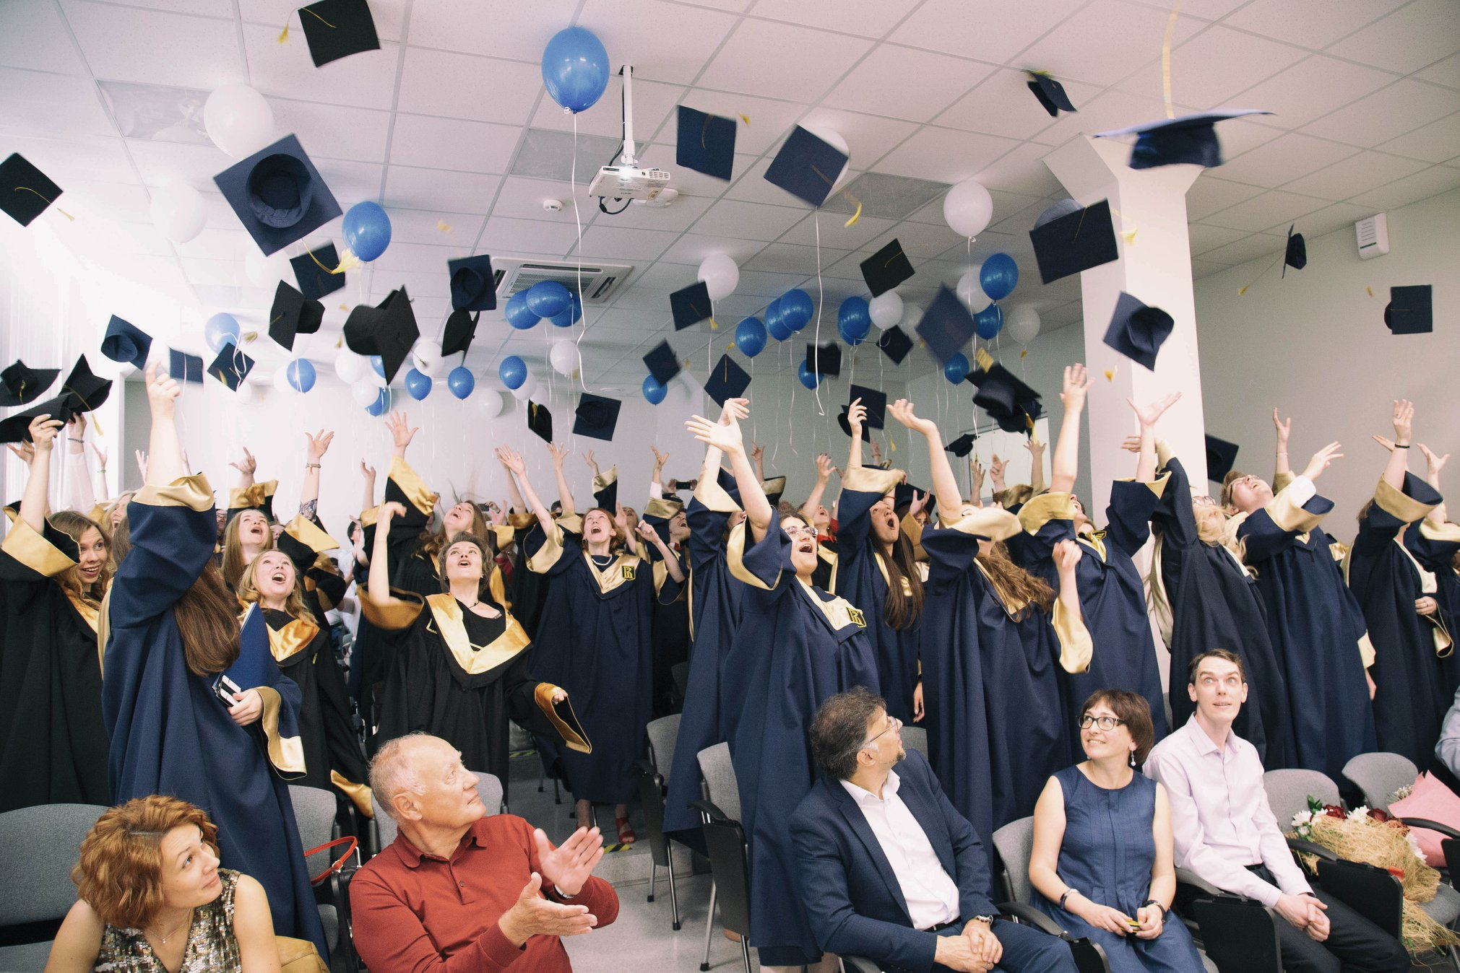
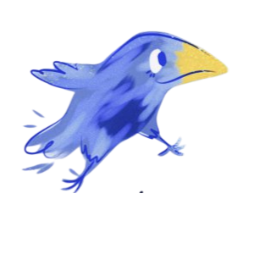


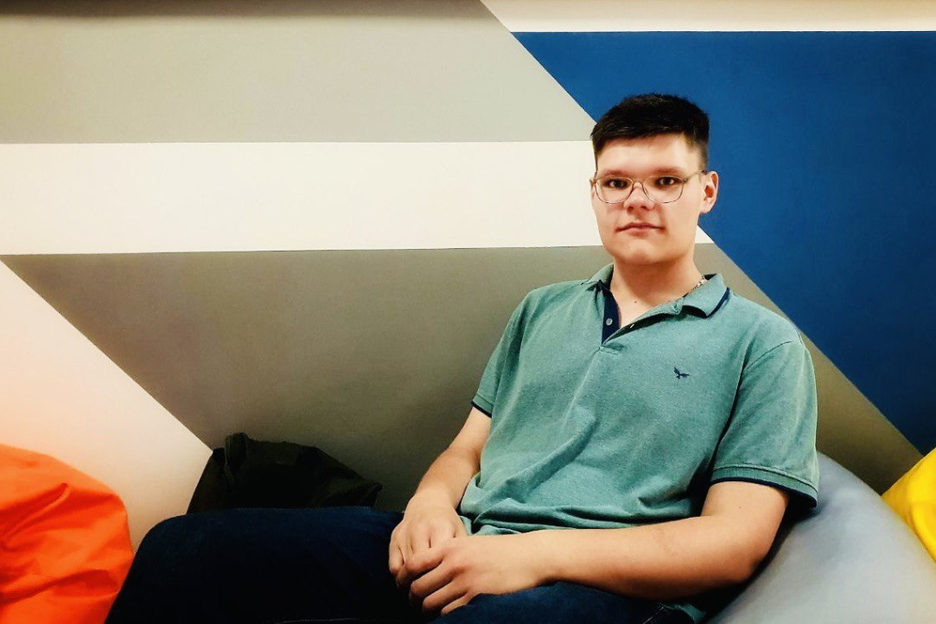
Учёба филолога в нижегородской – это:
фото
постоянная вовлеченность в проектную деятельность
активная научная деятельность; конференции и публикации
работа с современными формами гуманитарного знания
фото
академическая мобильность (возможность учиться в московском и петербургском кампусах)
межвузовские научные семинары
участие в международных конференциях

Slide 4
Структура бакалавриата ОП «Филология» в Нижнем Новгороде
1 курс
1 модуль
2 модуль
3 модуль
4 модуль
Латинский язык
История России
Цифровая грамотность
Ключевые тексты русской литературы
Старославянский язык
Введение в языкознание
Латинский язык
История России
Цифровая грамотность
Ключевые тексты русской литературы
Старославянский язык
Введение в языкознание
Ключевые тексты русской литературы
Антропология и фольклор
Теория литературы
Античная литература
История русского языка
Немецкий / Французский язык
НИС
Академическое письмо на русском языке
Антропология и фольклор
Теория литературы
Античная литература
История русского языка
Немецкий / Французский язык
НИС

Slide 5
2 курс
1 модуль
2 модуль
3 модуль
4 модуль
Немецкий/ Французский язык
Европейская литература Средних веков и возрождения
Древнерусская литература
Программирование на Python
Minor по выбору
Правовая грамотность
НИС
Немецкий/ Французский язык
Европейская литература Средних веков и возрождения
Древнерусская литература
Программирование на Python
Minor по выбору
Правовая грамотность
НИС
Немецкий/ Французский язык
Европейская литература XVII-XVIII веков
Русская литература XVIII- начала XIX века
Minor по выбору
История мировой культуры
Современный русский язык
НИС
Немецкий/ Французский язык
Европейская литература XVII-XVIII веков
Русская литература XVIII- начала XIX века
Minor по выбору
История мировой культуры
Современный русский язык

Slide 6
3 курс
1 модуль
2 модуль
3 модуль
4 модуль
Немецкий / Французский язык
Ключевые тексты англоязычных литератур
История литератур Европы и США XIX века
История русской литературы середины XIX века
Экономика
Minor по выбору
Немецкий / Французский язык
Ключевые тексты англоязычных литератур
История литератур Европы и США XIX века
История русской литературы середины XIX века
Экономика
Minor по выбору
Немецкий / Французский язык
Анализ данных
История литератур Европы и США XIX века
История русской литературы середины конца XIX - начала ХХ века
Компаративистика и метакомпаративистика
Minor по выбору
Немецкий / Французский язык
Анализ данных
История литератур Европы и США XIX века
История русской литературы середины конца XIX - начала ХХ века
Теория и практика межкультурной коммуникации Minor по выбору

Slide 7
4 курс
1 модуль
2 модуль
3 модуль
4 модуль
Третий иностранный язык
Ключевые тексты немецкой / французской литературы
История русской литературы ХХ века
История литератур Европы и США ХХ века
Русский язык как иностранный/ Теория и практика художественного перевода
Введение в киноанализ / Современные образовательные практики
Третий иностранный язык
Ключевые тексты литературы второго языка
История русской литературы ХХ века
История литератур Европы и США ХХ века
Русский язык как иностранный/ Теория и практика художественного перевода
Введение в киноанализ / Современные образовательные практики
Третий иностранный язык
Академическое письмо на втором иностранном языке
История русской литературы ХХ века
История литератур Европы и США ХХ века
Новейшая русская литература / Цифровая текстология
Итоговый проект
Подготовка и защита выпускной квалификационной работы

Slide 8

Иностранные языки на программе
Древние языки
Старославянский язык (1-2 модули 1 курса)
Латинский язык (1-2 модули 1 курса)
Современные европейские языки
Английский язык (1-2 курс) С1
Второй иностранный язык: Немецкий / Французский (1-3 курсы) В2
Дисциплины на английском языке:
История литературы XVII-XVIII веков (2 курс)
Теория и практика межкультурной коммуникации (3 курс)
Русский как иностранный / Теория и практика художественного перевода (4 курс)
Академическое письмо (4 курс)
Защита Project Proposal (4 курс)
Дисциплины на втором языке:
Ключевые тексты немецкоязычных / франкоязычных литератур (4 курс)
Академическое письмо на немецком / французском языке (4 курс)
Третий иностранный язык: Чешский / Польский / Испанский / Итальянский (4 курс) А2

Slide 9
















Проекты и практики на программе «Филология»
С 2026 года все практики полностью переходят в проектный формат
На каждом курсе студенты участвуют во внутреннем (1 курс) или внешнем (2-4 курсы) проектах с партнерами программы
Проектная деятельность предполагает выполнение конкретных заданий: создание и наполнение сайта, подготовка и проведение конференции, создание музейной экспозиции, подготовку образовательного онлайн-курса и т.д.
В начале каждого курса студент выбирает для себя проект, в котором работает в течение года
По итогам выполнения проекта студент может быть приглашен на работу в партнерскую организацию
Список партнеров-работодателей на сайте: https://nnov.hse.ru/ba/philology/partners

Slide 10



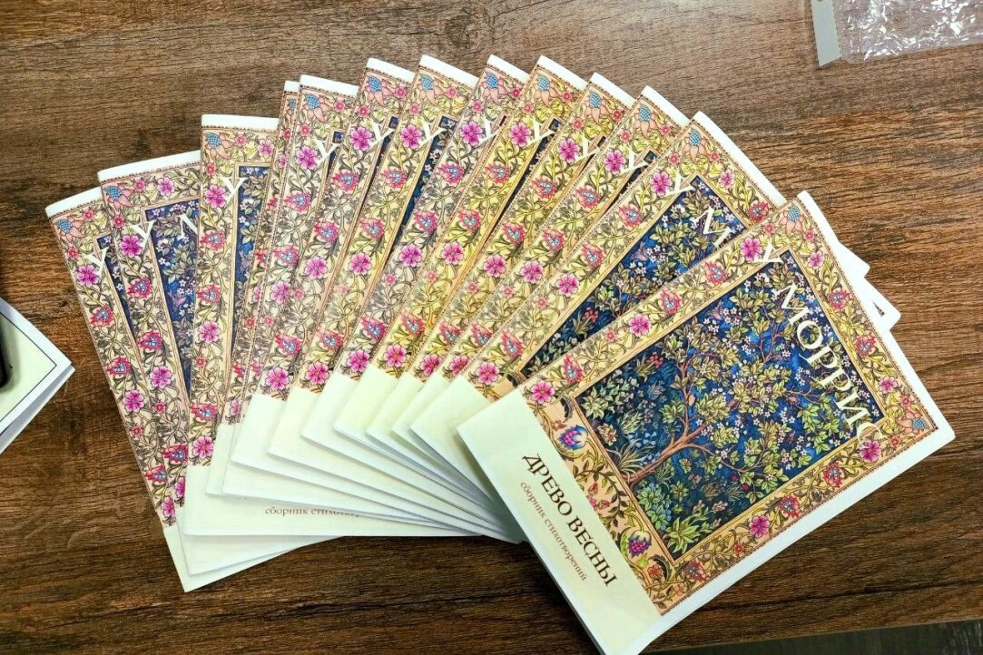
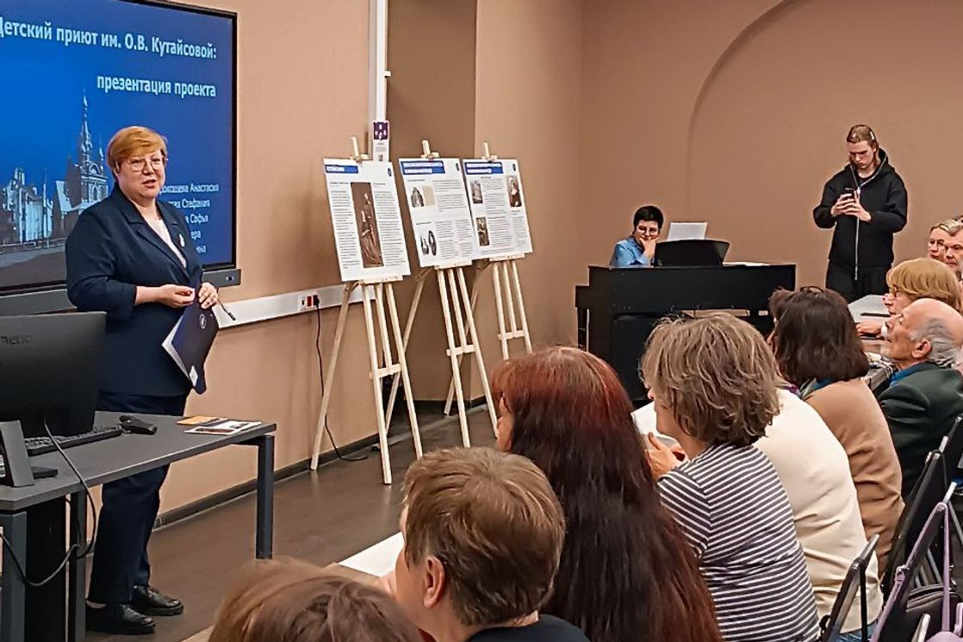

Проектная деятельность
Итоговые проекты 2026 года:
Просветительский сайт и тг-канал «Лестница»
Сайт устной истории «Звучащие девяностые»
Музейная экспозиция «Особняк Кутайсовой»
Сборник переводов Уильяма Морриса
Оцифровка архива Вознесенского
Цифровой комментарий к повестям М.А. Булгакова
фото
фото
фото

Slide 11


Майноры НИУ ВШЭ
Майноры позволяют нашим студентам выйти за пределы направления профессиональной подготовки и освоить смежные специальности.
Студенты выбирают из нескольких десятков майноров, список которых обновляется ежегодно.
Четыре дисциплины, входящие в майнор, изучаются в течение двух лет (2 и 3 курс), для них выделен один день.
Все майноры имеют прикладной характер и обеспечивают дополнительную квалификацию в соответствии с нормативами Министерства труда и социальной защиты.
Студенты, освоившие майнор, получают сертификат MicroDegree и диплом и профессиональной переподготовке дополнительно к диплому о высшем образовании.

Slide 12

Цифровой блок (Digital core)
Общеуниверситетские курсы
ОП «Филология»
Цифровая грамотность (1 курс)
Нейросетевые технологии в филологических практиках
Цифровая текстология
Программирование на Python (2 курс)
Цифровой проект
Анализ данных (3 курс)

Slide 13
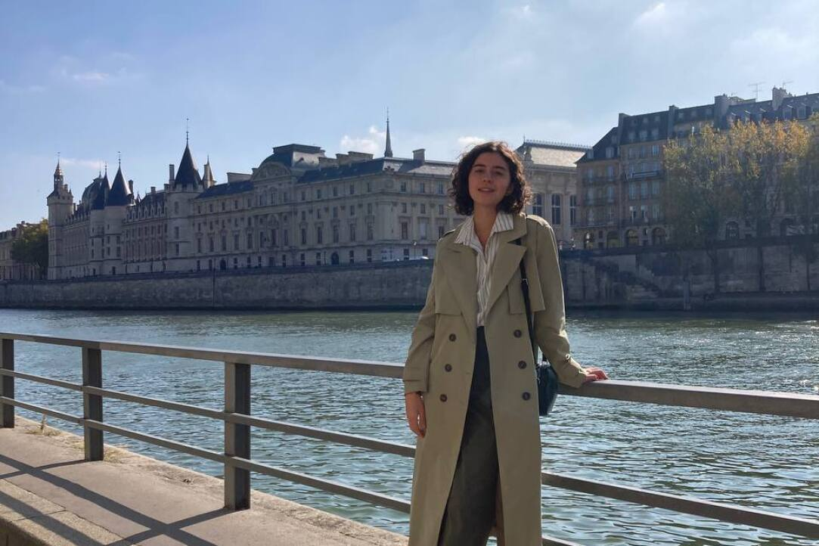

Студенческая мобильность
Студенты программы принимают участие во внутриуниверситетской (НИУ ВШЭ – Москва, СПб) и внешней (международной мобильности)

Slide 14

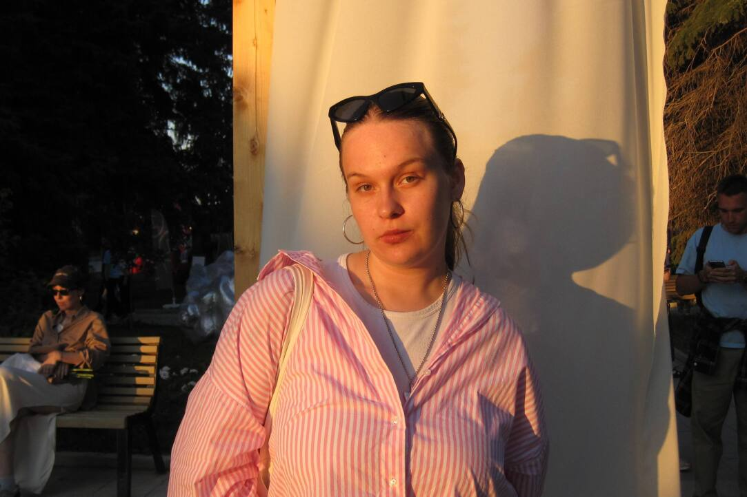
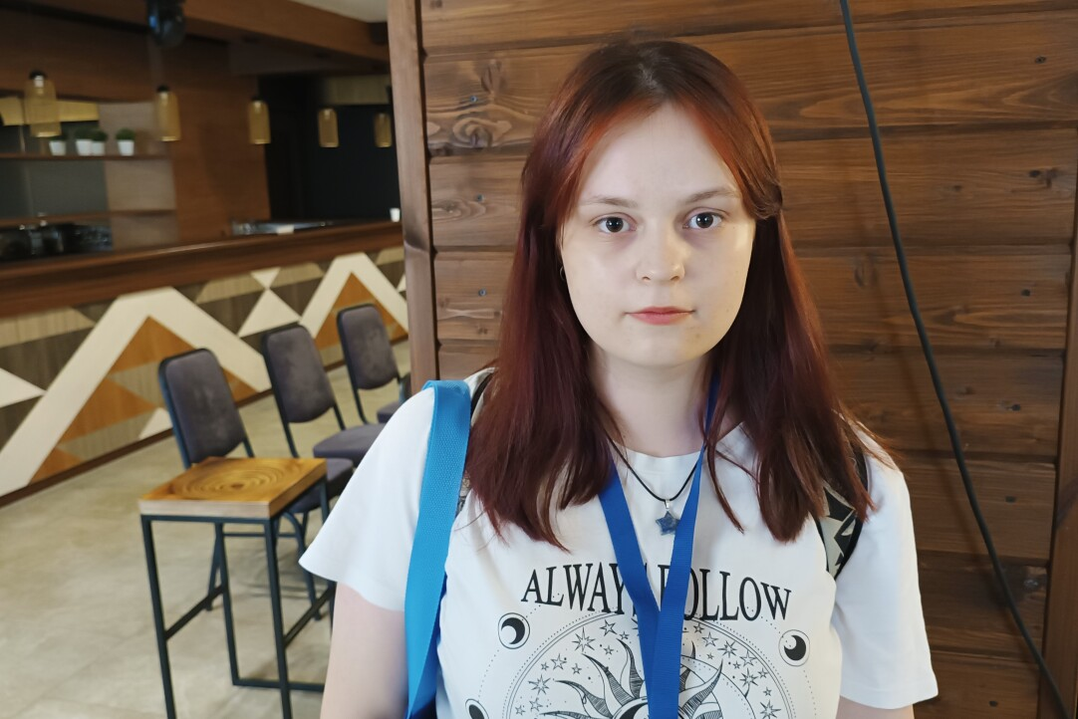
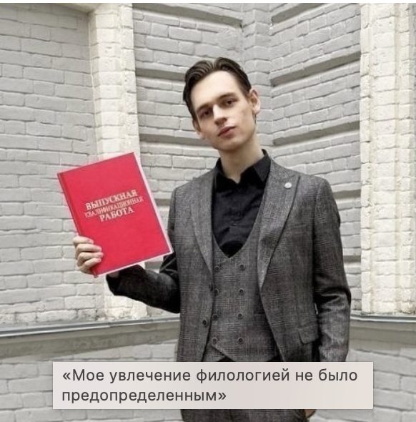
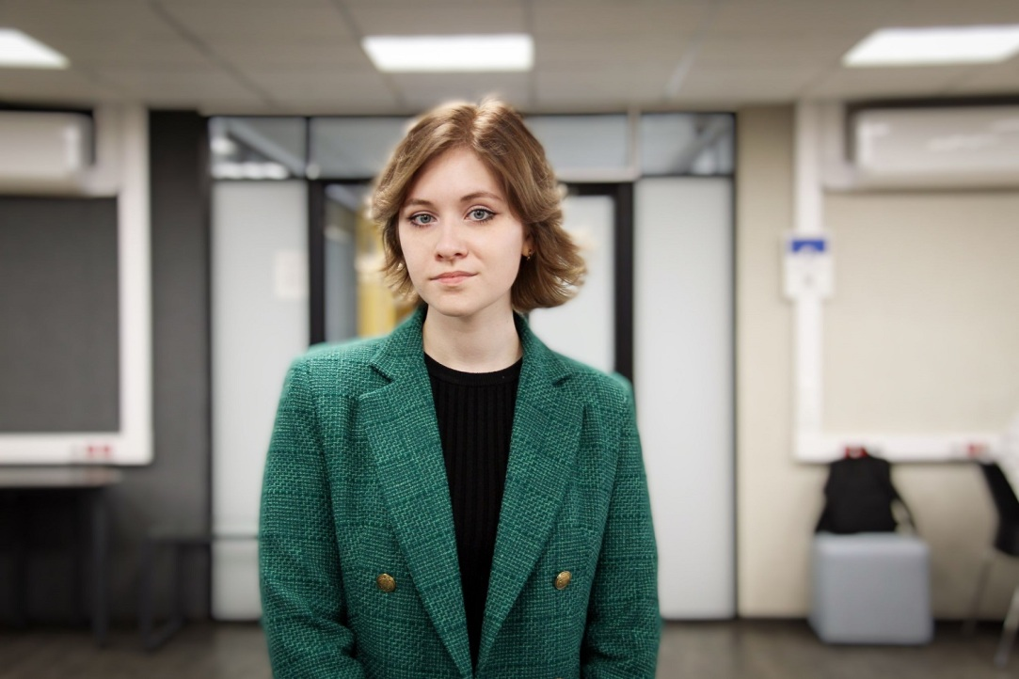
Наука и академические перспективы
фото
фото
Наши студенты с 1 курса не только пишут самостоятельные научные исследования, но и участвуют в студенческих научных конференциях, становятся победителями и лауреатами НИРС
Более чем у половины студентов к моменту окончания есть опыт участия в научных конференциях, приблизительно у четверти – научные публикации, в том числе в рецензируемых журналах
фото
фото
фото

Slide 15
Перспективы по окончании обучения
Наука
Университеты, научные институты
Образование
Школы, лицеи, гимназии, онлайн-образование
IT
Программирование, работа с сайтами
«Цифровая вселенная»
Наполнение сайтов: поиск, отбор, верификация, структурирование и упаковка информации
Издательства
Издательское дело, литературное редактирование, предпечатная подготовка
Творчество
Журналистика, блогерство, литературная критика, художественный перевод

Slide 16
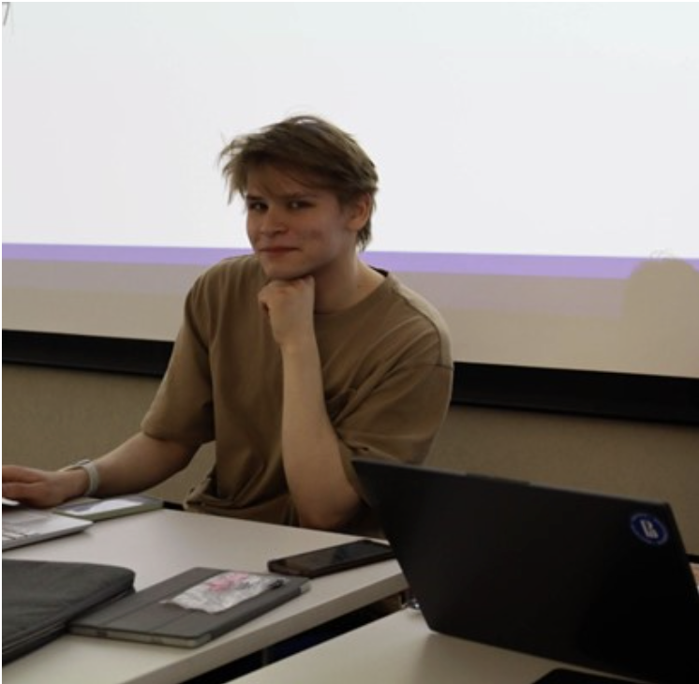


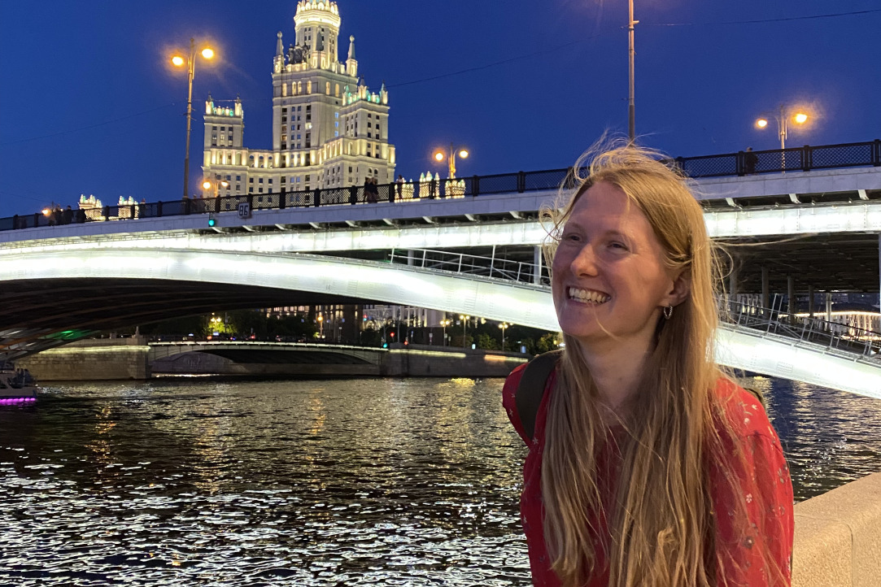
Наши выпускники
фото
фото
Выпускники нашей программы успешно работают
в науке и образовании
издательских проектах
реализации цифровых культурных проектов
дизайне, маркетинге, менеджменте, IT
фото
фото

Slide 17
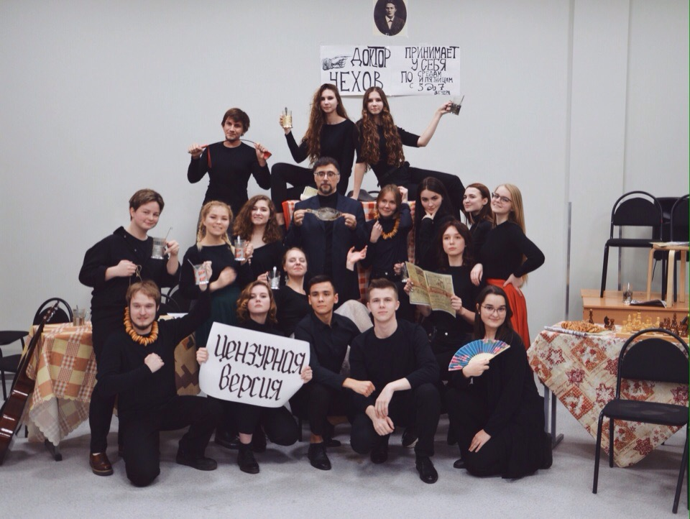
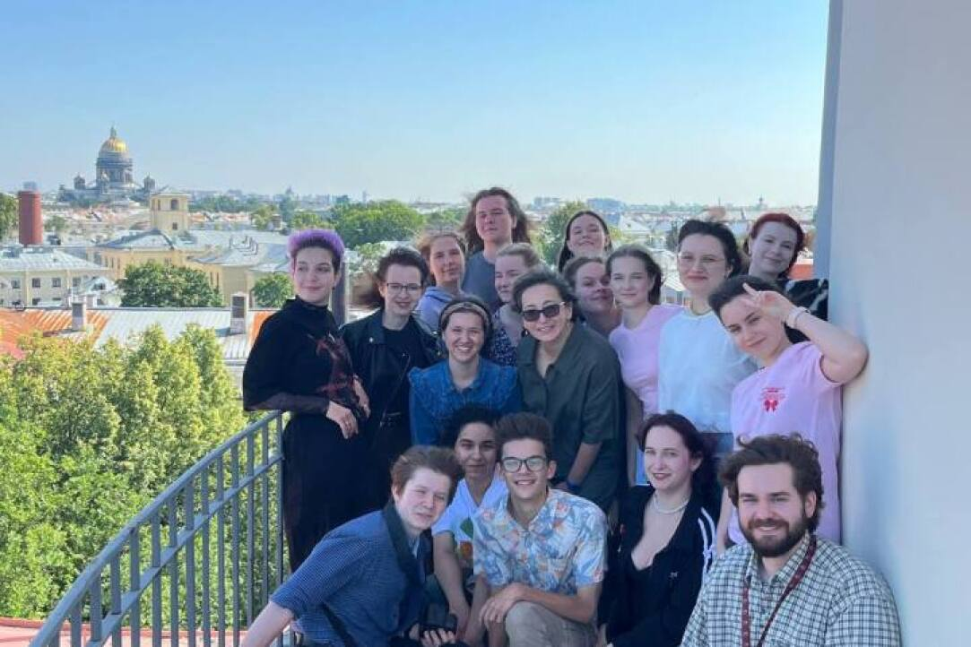
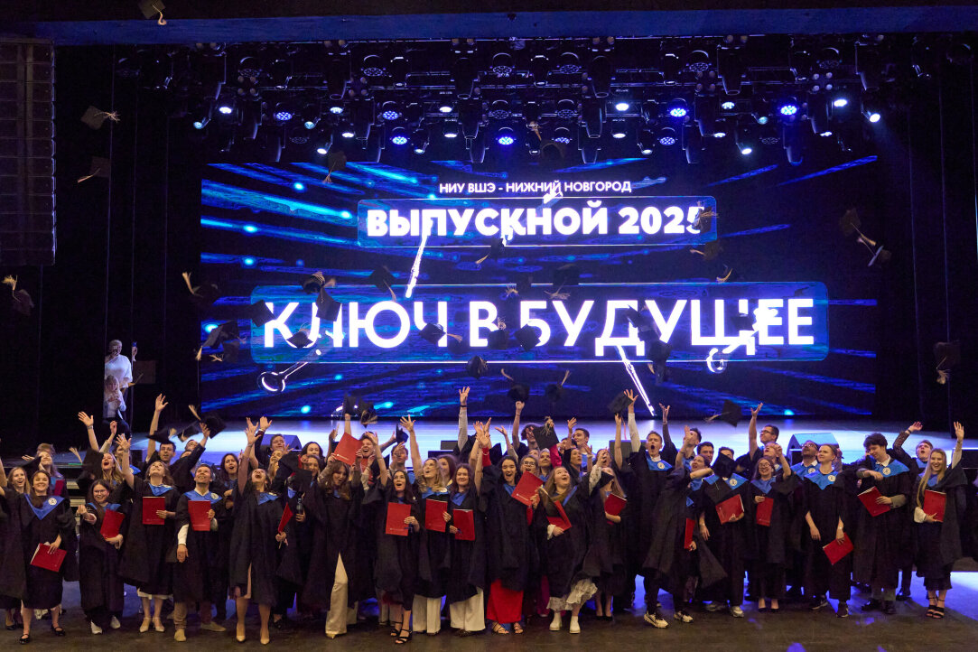
Студенческая жизнь программы
фото
фото
Студенческие годы – это не только учеба!
ТФМ – Театрально-филологическая мастерская под руководством проф. Л.Ю. Большухина
Выездные семинары, поездки, экскурсии

Slide 18
Траектории поступления
По результатам ЕГЭ: русский язык, литература, иностранный язык
Минимальный балл – 60 по каждому предмету
По результатам перечневых олимпиад
Более подробная информация – на сайте программы и приемной комиссии
Проходной балл 2025 года - 262
25 бюджетных мест,
8 внебюджетных мест,
1 место для иностранных студентов
Стоимость платного обучения – 420 т.р. В год

Slide 19
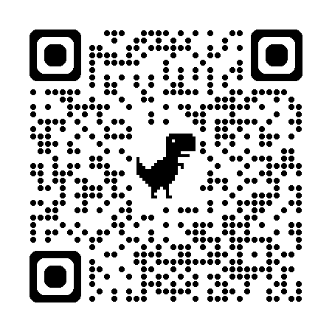
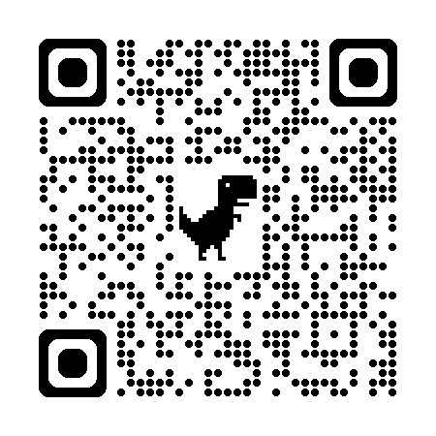
Дополнительная информация
Qr-код
Qr-код
ОП «Филология» - НИУ ВШЭ – Нижний Новгород
Приемная комиссия

Slide 20
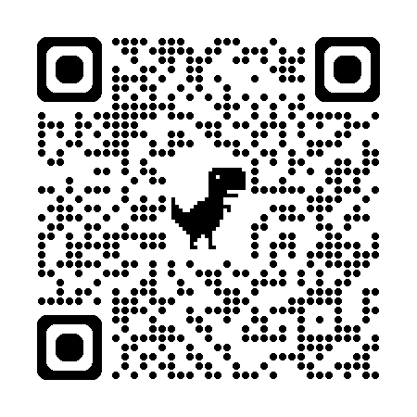

Дополнительная информация
Qr-код
Qr-код
Тг-канал для поступающих на программу
Группа в ВК для поступающих на программу

Slide 21

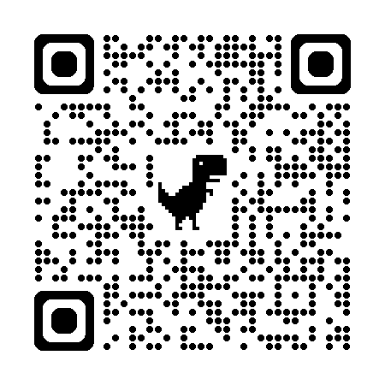
Дополнительная информация
Qr-код
Qr-код
Образовательный канал «Лестница»
Клуб для старшеклассников «ФиЛин»

